Slide 1
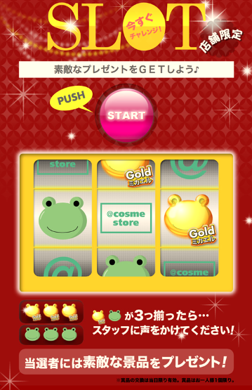
全体的に下に下し中央揃えにする

